Slide 1
Notes:
O PIBID (Programa Institucional de Bolsa de Iniciação à Docência) é uma iniciativa que visa melhorar e a valorizar a formação de professores para a educação básica.
Os estudantes são inseridos no universo das escolas públicas desde o início da sua formação acadêmica para que desenvolvam atividades didático-pedagógicas sob orientação de um docente da licenciatura e de um professor da escola.
Em 2017, o MEC reservou R$ 45,3 milhões para permitir o pagamento de 71.675 bolsas do PIBID.

Slide 2
Notes:
o programa incentiva a formação de professores em nível superior para a educação básica e contribui para a valorização do magistério.
A intenção é elevar a qualidade da formação inicial de professores nos cursos de licenciatura. Além de inserir esses futuros profissionais no cotidiano de escolas da rede pública de educação.
Ao proporcionar oportunidades de criação e participação em experiências metodológicas, tecnológicas e práticas docentes de caráter inovador e interdisciplinar, esses estudantes podem buscar a superação de problemas identificados no processo de ensino público.

Slide 3
Equipe
1 CI (Coordenador Institucional)
1 Funcionário (auxiliar na gestão administrativa)
Núcleo de Iniciação a Docência
1 CA (Coordenador de Área)
3 Supervisores
30 discentes (24 com bolsas e 6 voluntários)

Slide 5
TOTAL DE BOLSAS = 544
Voluntários = 103

Slide 6
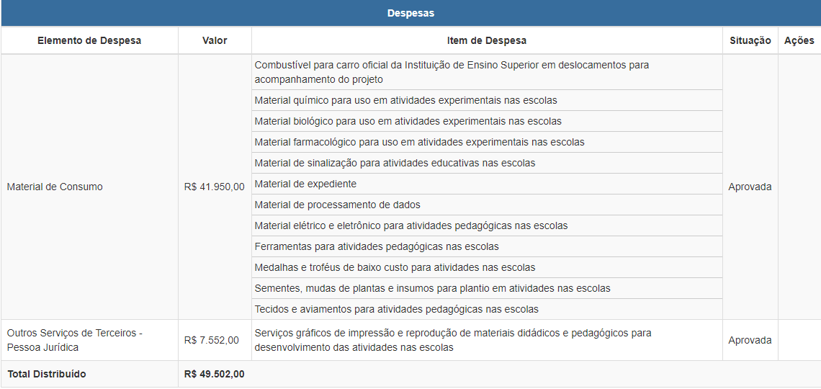
Prof.Licenciatura - 49.502,00

Slide 7
Subprojeto | Campus | Coordenadores de Área
BIOLOGIA | Paracuru | ILEANE OLIVEIRA BARROS
ED. FÍSICA | Canindé | SAMARA MOURA BARRETO DE ABREU
FÍSICA | Fortaleza | MAIRTON CAVALCANTE ROMEU
FÍSICA | Cedro | ROBERTA DA SILVA
GEOGRÁFIA | Crateús | ANTONIO AVELAR MACEDO NERI
GEOGRÁFIA | Iguatu | ROSANI DE LIMA DOMICIANO
GEOGRÁFIA | Quixadá | DANIELLE RODRIGUES DA SILVA
LETRAS | Baturité | ALISANDRA CAVALCANTE FERNANDES
LETRAS | Camocim | LOURDES RAFAELLA SANTOS FLORENCIO
LETRAS | Crateús | ROSANGELA VIEIRA FREIRE
LETRAS | Umirim | MARIA MICHELE COLAÇO
LETRAS | Tianguá | LAURO INÁCIO DE MOURA FILHO
MATAMÁTICA | Cedro | RAFAEL BRAZ DE MACÊDO
MATAMÁTICA | Maranguape | FABIANO GERALDO BARBOSA
MATEMÁTICA | Canindé | KIARA LIMA COSTA
MATEMÁTICA | Juazeiro do N. | MARCOS ANTÔNIO DE MACEDO
QUIMÍCA | Iguatu | NEIDIMAR LOPES MATIAS DE PAULA
QUIMÍCA | Boa Viagem | TATIANA PAZ LONGO
QUIMÍCA | Aracati | JOÃO PAULO GUERREIRO DE ALMEIDA

Slide 8
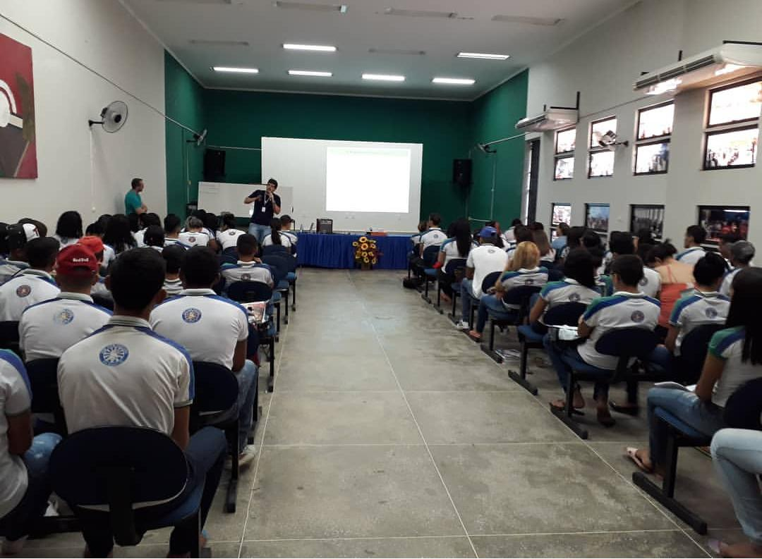
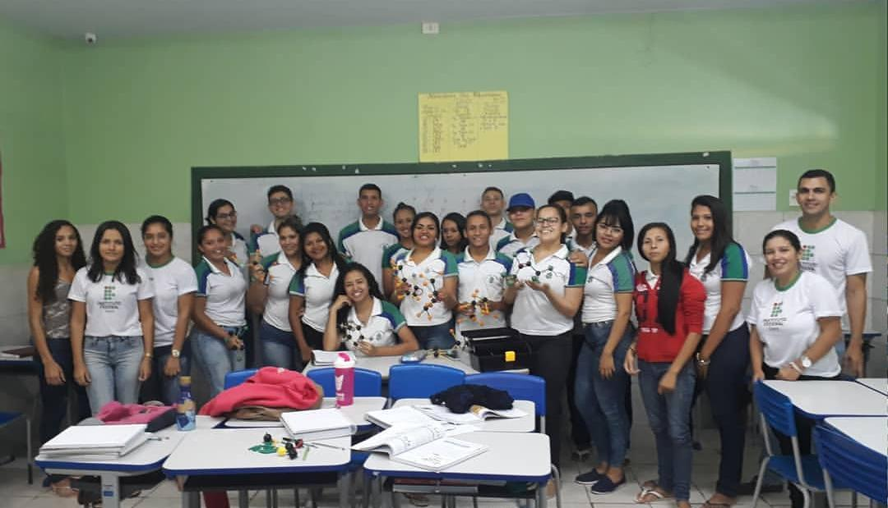
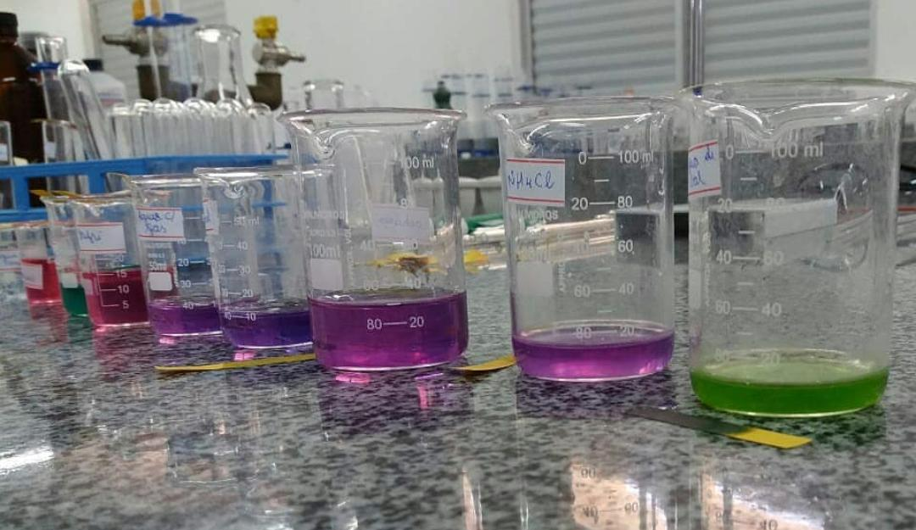
Formação dos bolsistas

Slide 9
Oficinas

Slide 10
Parcerias com escolas e secretarias

Slide 11
Grupos de estudos

Slide 12
Vivências e experiências significativas

Slide 13
Apresentação de trabalhos e participação em eventos científicos

Slide 14
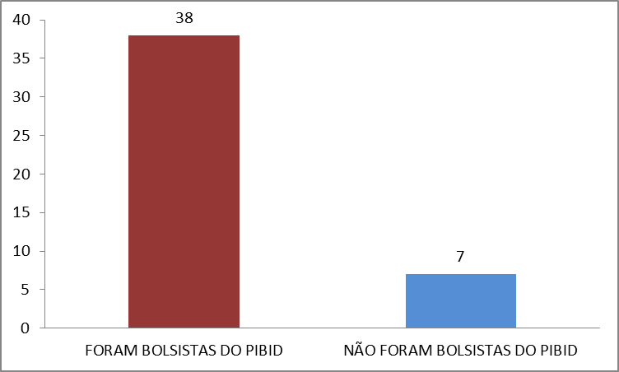
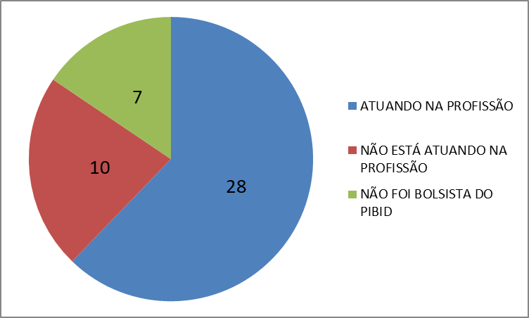
Permanência e Êxito Pibid – Matemática – Crateús
2010 – 2017
De 45 concludentes – 38 bolsistas do PIBID
4 ex-alunos selecionados em Mestrado
De 20 ex-alunos que passaram no último concurso18 eram ex-bolsistas do PIBID

Slide 15
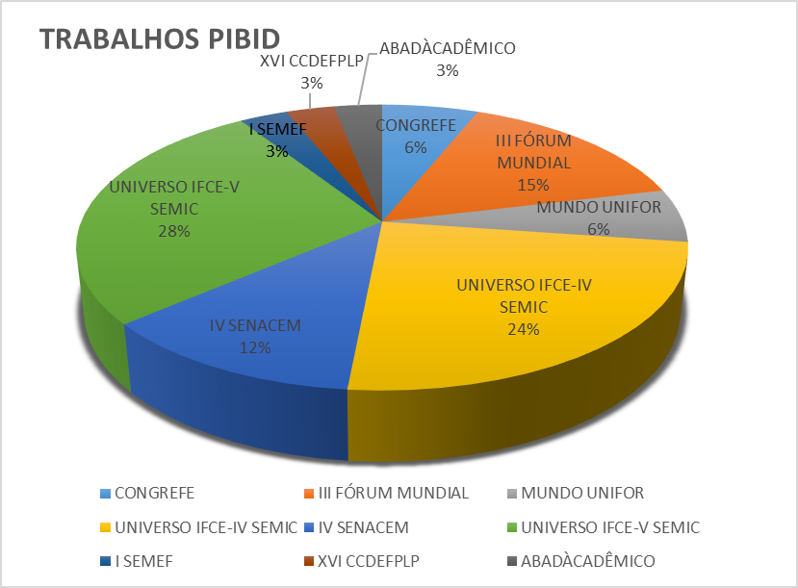
Trabalhos apresentados (2015- 2016) PIBID – Educação Física – Canindé
Nome do Evento | certificados por evento | Ano do Evento
CONGREFE | 2 | 2015
III FÓRUM MUNDIAL | 5 | 2015
MUNDO UNIFOR | 2 | 2015
UNIVERSO IFCE-IV SEMIC | 8 | 2015
IV SENACEM | 4 | 2016
UNIVERSO IFCE-V SEMIC | 9 | 2016
I SEMEF | 1 | 2016
XVI CCDEFPLP | 1 | 2016
ABADÀCADÊMICO | 1 | 2016
total de produções | 33

Slide 16
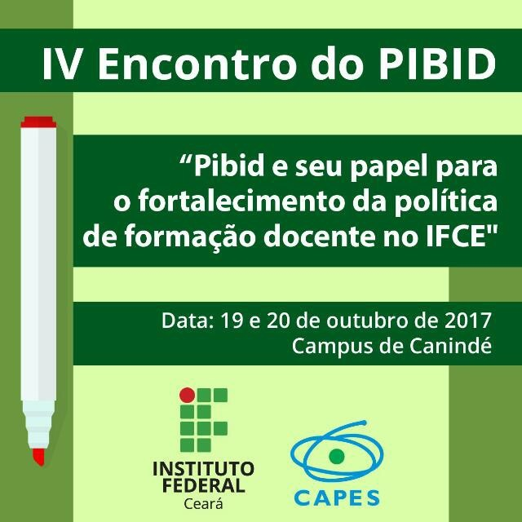
357 - participantes
145 - trabalhos
1 – Edição da Conexões

Slide 17
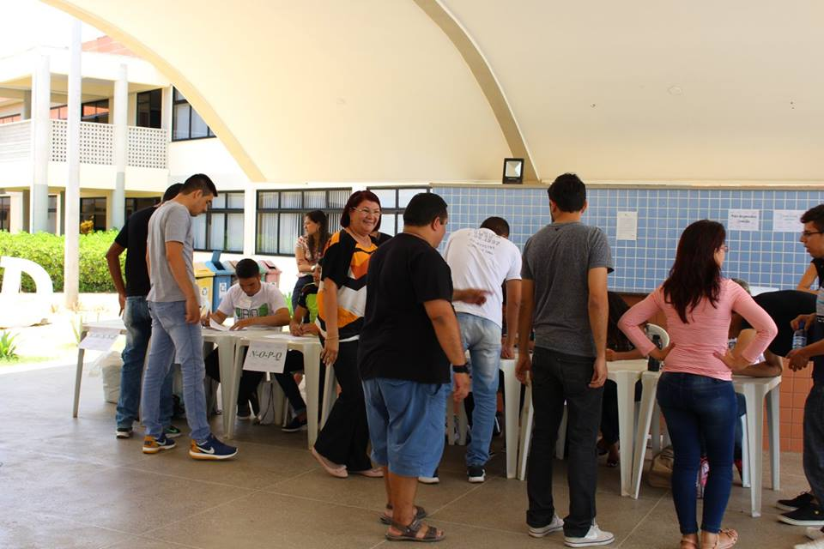

Slide 18
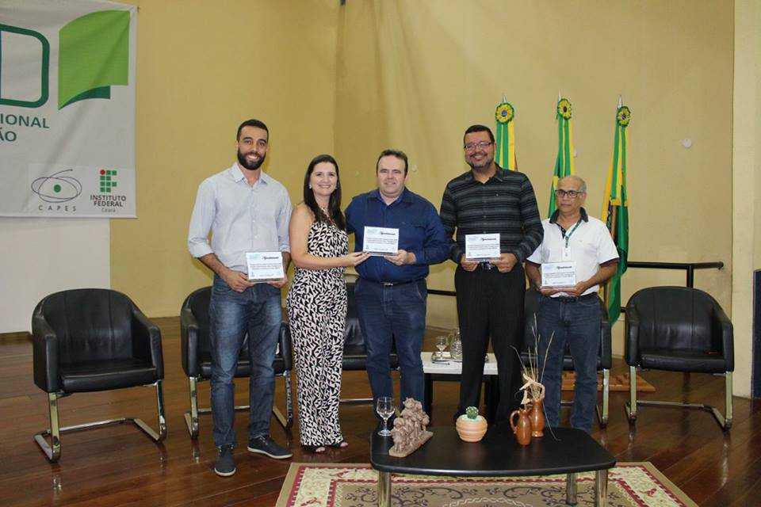

Slide 21
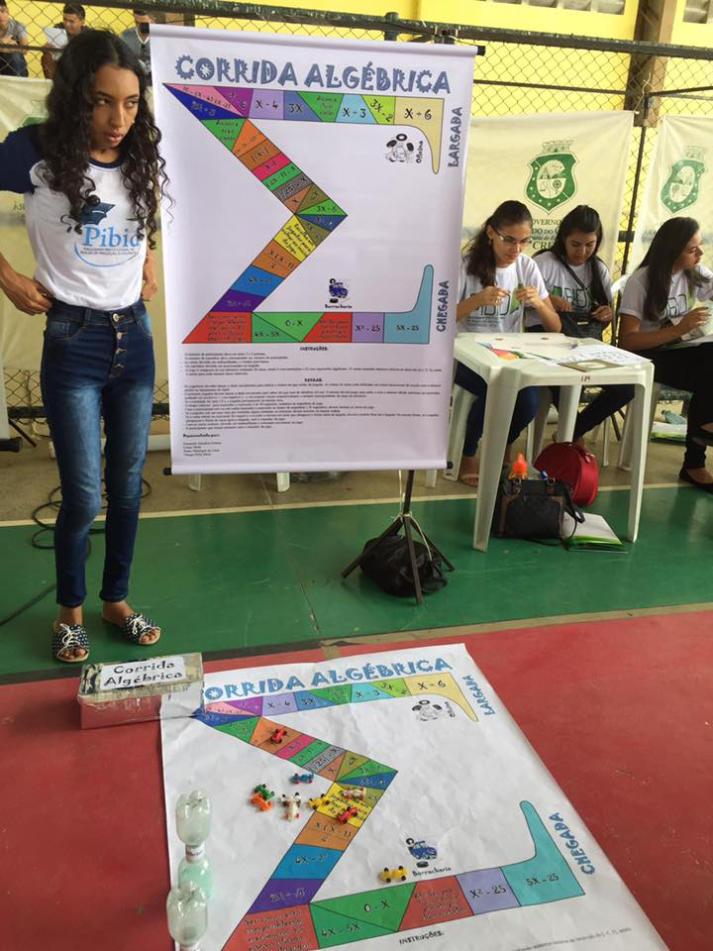
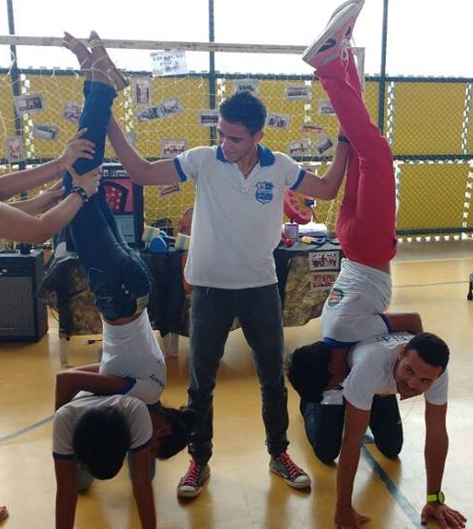
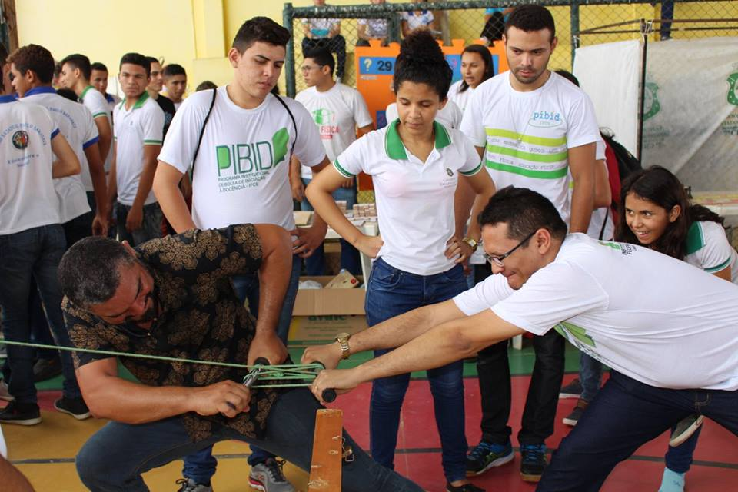

Slide 22
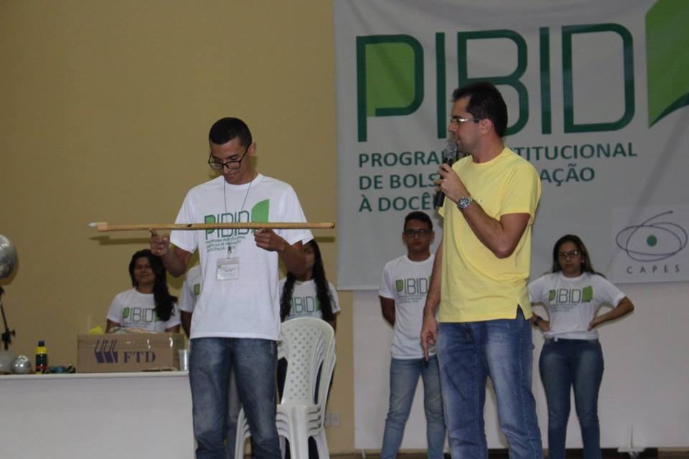
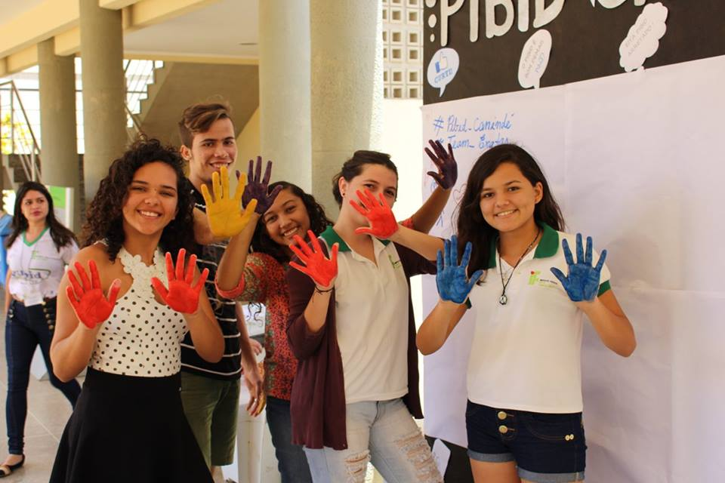

Slide 23
V ENCONTRO DO PIBID 24 e 25 de Maio 2019 - Fortaleza (Re)construindo territórios de aprendizagem na formação docente
Instalações (auditórios, quadra, ginásio, piscinas, salas de aulas (oficinas e alojamento)
Aluguel dos expositores para a apresentação de banners
450 Pastas e impressões
450 blocos de notas
450 Crachás
450 certificados
50 camisas para a organização do evento
10.000,00 para alimentação dos bolsistas IFCE

Slide 24
V ENCONTRO DO PIBID 24 e 25 de Maio 2019 - Fortaleza (Re)construindo territórios de aprendizagem na formação docente
Disponibilização de automóvel para deslocamento de palestrantes em Fortaleza
Confecção de 4 banners e 1 fundo de palco
450 canetas
Placas homenagens
Equipe técnica e de terceirizados

Slide 25
O que falta?
Alimentação para 2 dias (5 refeições) = 30.000,00
Campus Fortaleza - 10.000,00
PROEN - 5.000,00
15.000,00 / 15 Campus = 1.000,00

Slide 26
O que falta?
500 Camisas x 16,00 = 8.000,00
8.000,00 / 15 Campus = 533,33
1.000,00 (alimentação) + 533,33 (camisas) = 1.533,33

Slide 27
Resultados esperados
Participação de aproximadamente 400 bolsistas do IFCE
Participação de bolsistas de outras IEs (UECE, UFC e UVA)
Apresentação de aproximadamente 150 trabalhos
Lançamento da edição da Revista Conexões / PIDID (2017)
Produção de uma nova edição da revista Conexões / PIBID (2019)
7 E-books (1 para cada área de conhecimento)
Realização de 3 Palestras
Apresentação de 19 vivências
Atividades artísticas e culturais
Atividades de lazer e esportivas

Slide 28
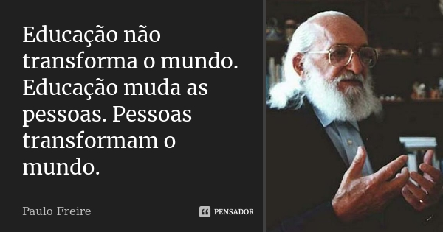
OBRIGADO!

